Slide 1


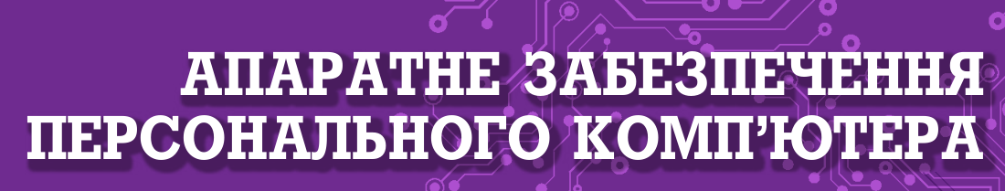






Урок 19
Історія обчислювальних
і комп’ютерних пристроїв
інформатика
8
Перейти на Ютуб-канал «Дистанційне навчання»

Slide 2
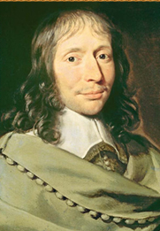
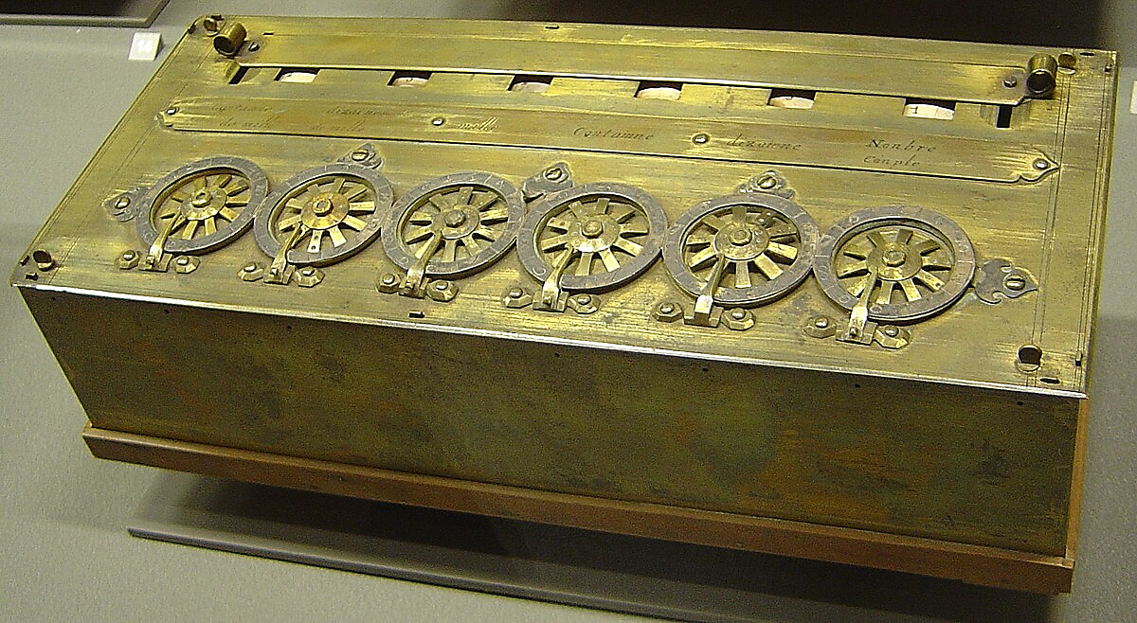
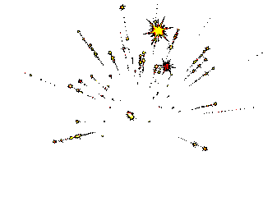
У 1642 р. французький математик, фізик, інженер і філософ Блез Паскаль (1623–1662) подав на розгляд королівської
ради свій механічний обчислювальний пристрій.
Блез Паскаль

Slide 3
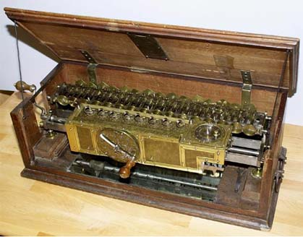
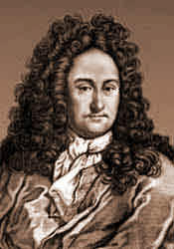
Згодом ідеї Паскаля були розвинуті та вдосконалені багатьма математиками та інженерами. Зокрема, німецький учений Готфрід Лейбніц (1646–1716) створив перший у світі арифмометр – механічний обчислювальний пристрій, що виконував усі чотири арифметичні дії.
Готфрід Лейбніц

Slide 4
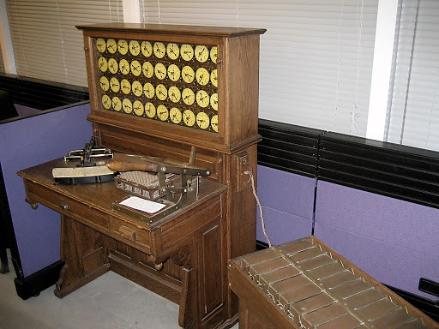
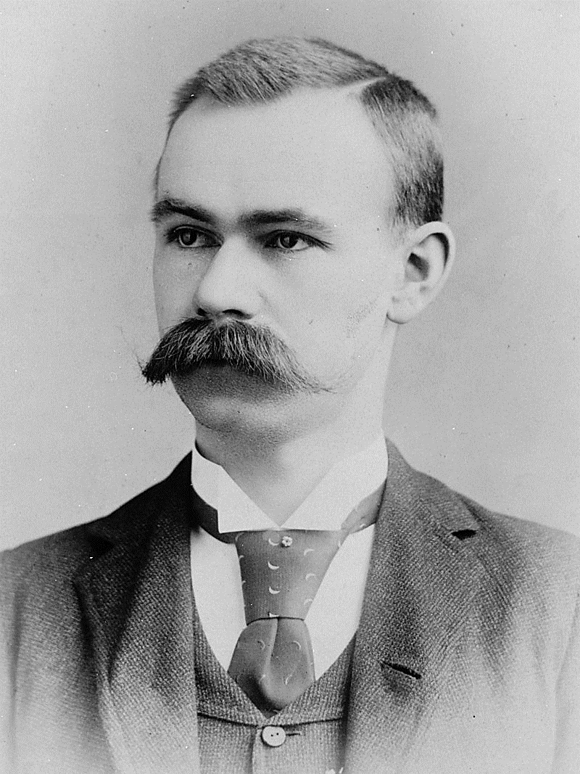
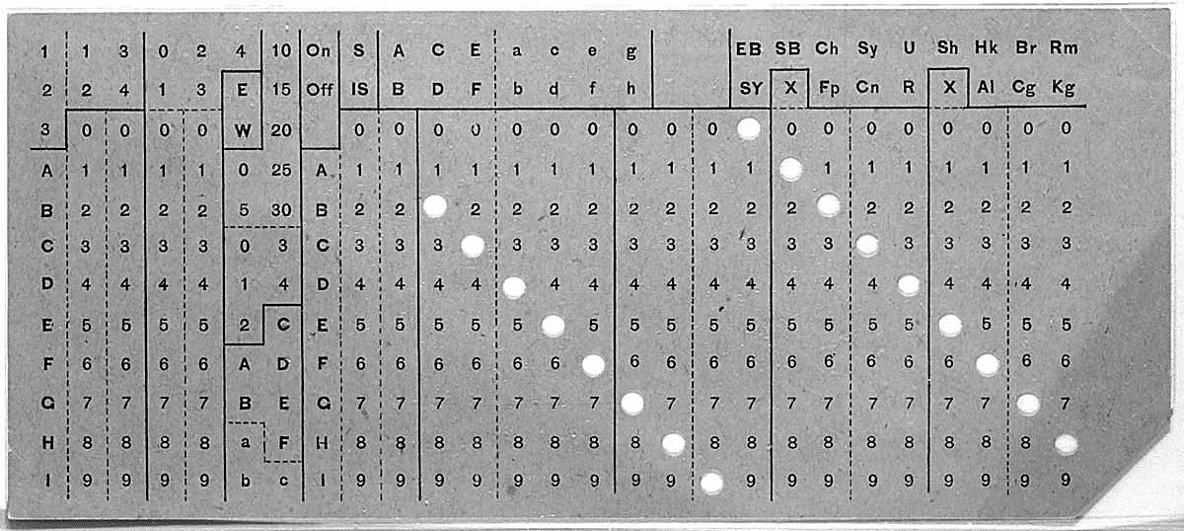
До кінця ХІХ ст. пристрої для обчислень були ручними або механічними. І тільки в кінці ХІХ ст. американський учений Герман Голлеріт (1860–1929) запропонував новий електромеханічний пристрій – табулятор.
Герман Голлеріт

Slide 5
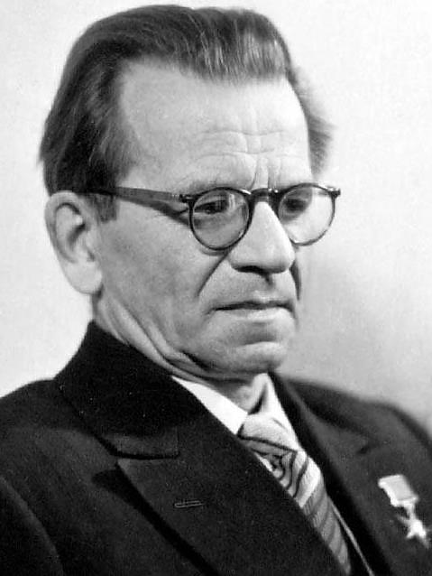
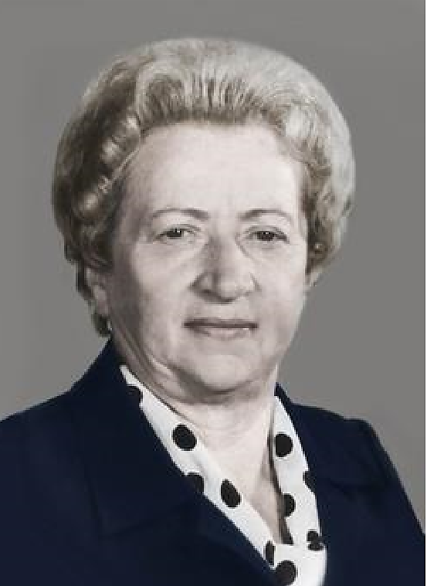
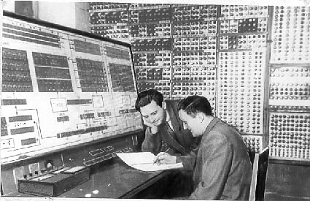
У 1951 р. в Києві під керівництвом Сергія Олексійовича Лебедєва було введено в дію універсальну ЕОМ з програ-мою, що зберігалася в пам’яті, – МЕОМ (Мала Електронна Обчислювальна Машина). Це була перша ЕОМ у Радянському Союзі. Перші програми для цієї ЕОМ склала Катерина Логвинівна Ющенко.
Сергій Лебедєв
Катерина Ющенко

Slide 6
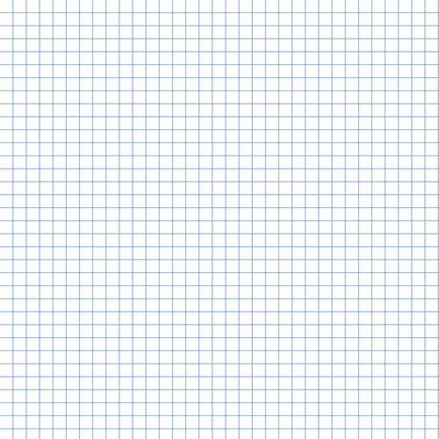




Повну презентацію дивіться у відеоуроці.

